Slide 1
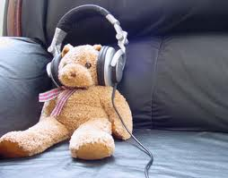
АУДИАЛЫ

Slide 2
Есть люди, для которых главное – звуки. Как правило, они обладают очень тонким музыкальным слухом. Особая чувствительность к звукам – это единственная отличительная черта аудиалов.

Slide 3
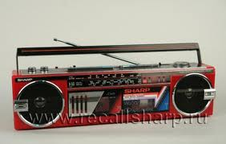
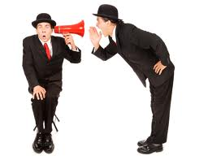
Аудиалы - это люди-магнитофоны. Могут запомнить и воспроизвести любой ваш рассказ до мельчайших подробностей. Но ни в коем случае нельзя прерывать их, т.к. они тотчас замолчат и более не будут с вами беседовать.

Slide 4
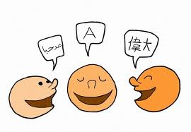
Речь аудиала очень богата интонациями и обертонами (верхний тон). Когда они слушают собеседника, то поворачивают к нему голову, чтобы лучше было слышно. Никаких особых предпочтений в еде и одежде они не высказывают. Менее интересны, чем кинестетики, и визуалы по своим особенностям.

Slide 5
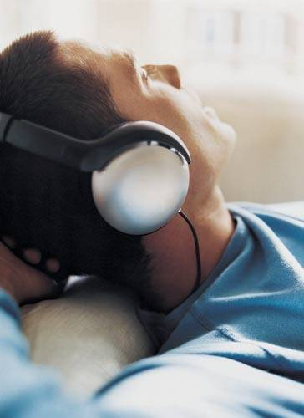
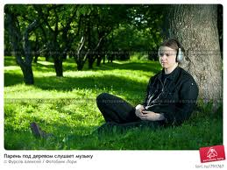
Этот тип встречается достаточно часто. Аудиалы, как уже говорилось, любят ушами. Их легко вычислить, потому что их везде и всегда сопровождает музыка.
Этот тип встречается достаточно часто. Аудиалы, как уже говорилось, любят ушами. Их легко вычислить, потому что их везде и всегда сопровождает музыка.

Slide 6
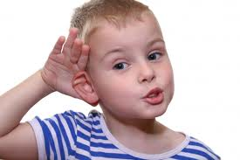
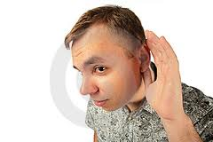
Внешне аудиал может показаться человеком упрямым и надменным. Но это впечатление обманчиво, аудиалы, как правило, люди очень душевные и внимательные, готовые вас всегда выслушать и помочь советом.

Slide 7
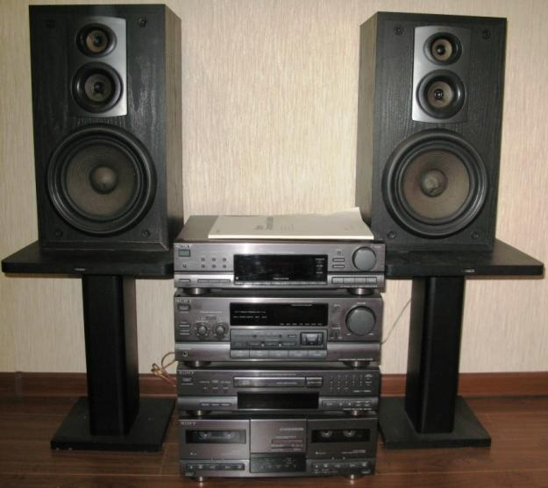
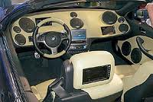
Например, мужчина-аудиал часто в машине слушает магнитолу (иногда на большой громкости), дома у него шикарная музыкальная система, много дисков с музыкой. Он может собирать коллекцию какого-нибудь исполнителя, а может и сам играть - профессионально или любительски (например, на гитаре по вечерам).

Slide 8
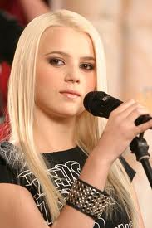
Если вы думали, что поговорка о том, что все женщины любят ушами, относится только к представительницам прекрасного пола, вы ошибаетесь. И среди мужчин много аудиалов. Аудиал - тонкий и ранимый человек. Он может влюбиться в один только голос. Например, он совершенно может быть очарован голосом незнакомки по телефону или нежной песней, которую ему споет его возлюбленная.

Slide 9
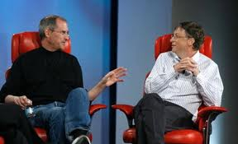
Как же узнать, что перед вами - аудиал? Вслушивайтесь в его речь. Как правило, в его рассказах преобладают слова, явно говорящие, что он - аудиал. Это все слова типа «слышал», «слушай», «звук». Попросите его рассказать что-нибудь. Пусть он вспомнит смешную историю из детства или расскажет про свою первую машину. Аудиал может начать повествование так: «Моя первая машина ревела, как бык! Когда я услышал этот звук, понял - это моя первая любовь!».

Slide 10
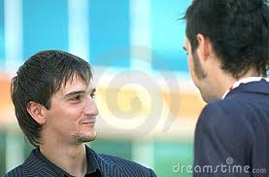
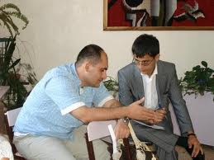
Как только вы поняли, что перед вами - аудиал, начинайте говорить с ним на его языке. Как можно чаще используйте в речи его же слова. Говорите перед обращением к нему: «Слушай!», подражайте его любимым словечкам. И тогда он, сам того не понимая, начнет привязываться к вам, ведь вы теперь - с «его планеты»!

Slide 11
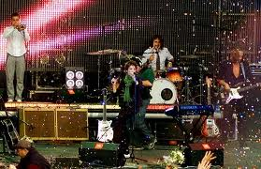
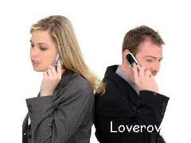
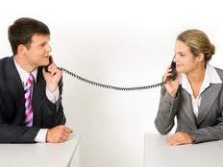
Пригласите его на концерт любимого исполнителя или подарите диск с любимой музыкой. Или устройте романтический ужин, включив негромко красивые мелодичные композиции. Нашептывайте нежные слова и болтайте с ним по телефону - поверьте, он это оценит.

Slide 12
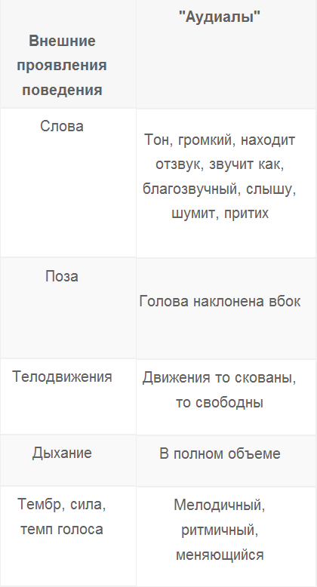
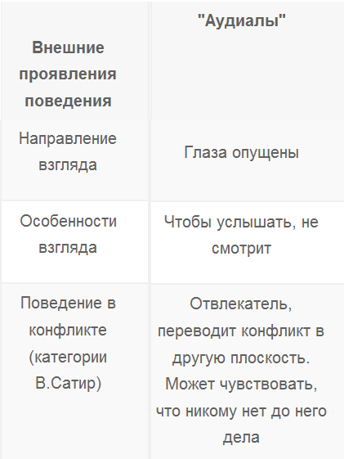

Slide 13
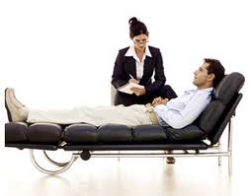
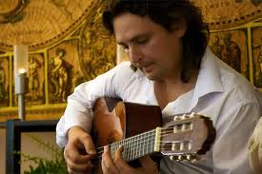
Из аудиалов получаются отличные психологи, прекрасные музыканты и лекторы.

Slide 14
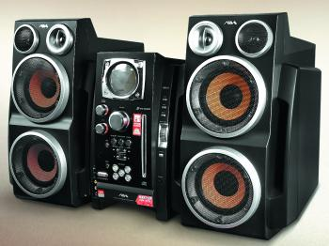
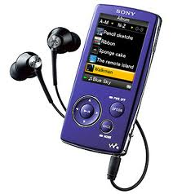
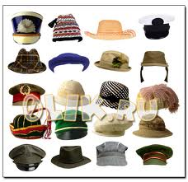
Беспроигрышным подарком аудиалу будут кассеты или компакт-диски с классической музыкой. А также всевозможная аудиотехника: плеер, магнитофон, музыкальный центр.
Нежелательные подарки - видеопродукция, будильники, головные уборы.

Slide 15
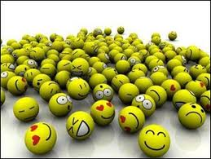
Всем спасибо за ВНИМАНИЕ ☺☺☺☺☺☺☺☺☺☺☺☺☺☺☺

